Slide 1
Ministerio de salud centro materno infantil de Antón milagros avila
La importancia de escuchar a los hijos.

Slide 2
INDICE
Qué es escuchar
Importancia de saber escuchar
Imagen de cuando no escuchamos
Que pasa cuando no escuchamos
Sugerencias para sabe escuchar

Slide 3

¿ Qué significa saber escuchar?
Se genera un mayor vínculo y el apego. Si se fomenta la comunicación desde niños es más fácil que en la adolescencia los hijos cuenten con sus padres a la hora de expresarles sus sentimientos o posibles problemas.
Les estamos dando un ejemplo que les servirá de modelo para que ellos escuchen a los demás y generen empatía

Slide 4
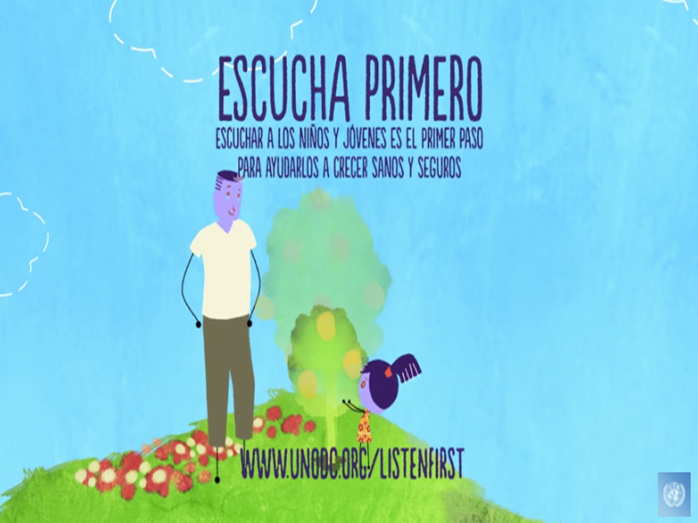
IMPORTANCIA DE SABER ESCUCHAR.
Les dota de seguridad al saber que hay alguien pendiente de ellos.
que repercutirá en aumentar su autoestima.
Les dota de seguridad al saber que hay alguien pendiente de ellos.
Escuchar es proporcionarles tiempo de calidad.

Slide 5


¿Qué puede pasar si no los escucho?

Slide 6
Pueden buscar las respuesta en otro lugar que no sea el hogar, lo cual los pone en riesgo.
Iniciar un consumo de algún tipo de sustancias psicoactivas.
Desertar de la escuela y hasta del propio hogar.
No sabremos nunca que le pasa a nuestro hijo y por ende nuestra relación no será buena.
Nunca llegara a confiar plenamente en nosotros.

Slide 7
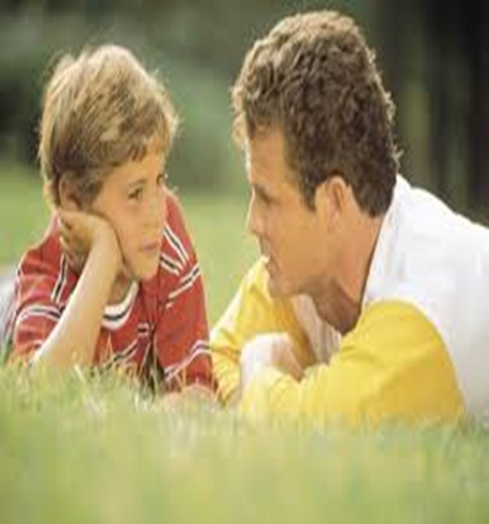
¿Cómo escucharlos?
—Buscar un espacio tranquilo, sin muchas distraciones.
—Disponer de tiempo para ello para poder estar más relajados y no dejar la conversación sin terminar.
—Atender con la mirada y asentir ante sus comentarios.

Slide 8
Consejos para mejorar la comunicación en familia
No juzgar. Ni criticar, ni sancionar sus conductas de manera constante. Este tipo de actitudes solo ponen barreras en el niño y los padres.
Escuchar. Dejar que el niño hable y diga lo que piensa o siente es beneficioso para el buen funcionamiento de la familia.
No imponer. DarleS herramientas para que busque soluciones a sus problemas , Es importante razonar las ventajas e inconvenientes de las decisiones a tomar.
- Respuestas claras. Conversar de temas de manera abierta, con naturalidad y sin prejuicios evita que el niño tenga que buscar las respuestas que necesita “fuera” del núcleo familiar.

Slide 9

Gracias por su atención

